Slide 1
DATA MINING
마지막 과제
동덕여자대학교
20171018 서은유

Slide 2
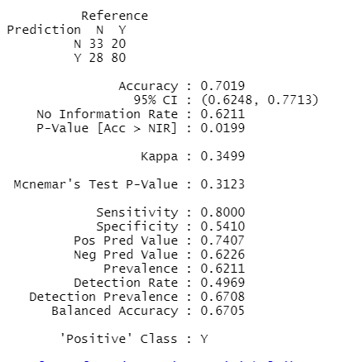
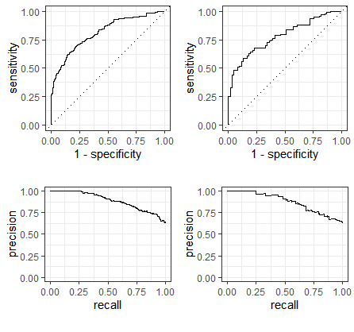

1. Glm 적합
1. Glm 적합
2

Slide 3
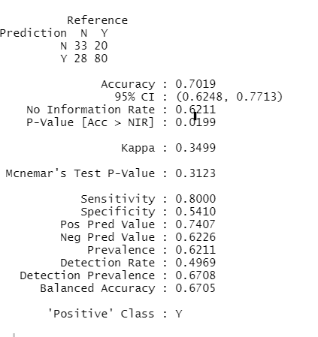
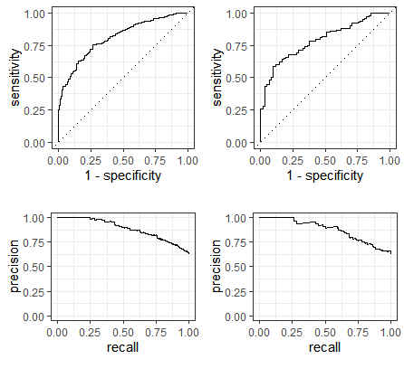

2. glmStepAIC
2. glmStepAIC 적합
3

Slide 4
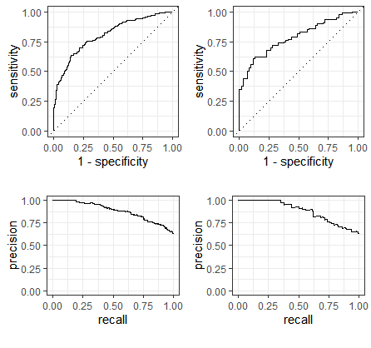
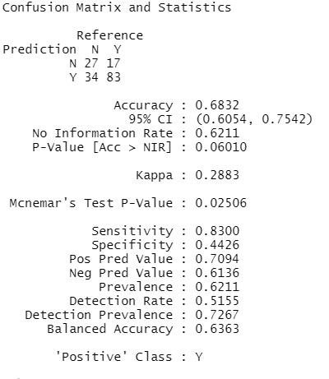
3. glmnet
3. glmnet 적합
4

Slide 5

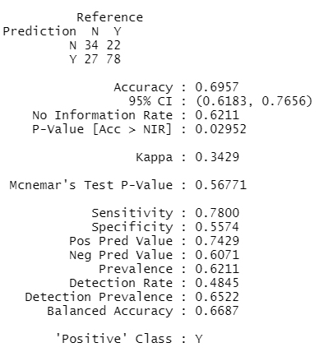

4. nnet
4. Nnet 적합
5

Slide 6
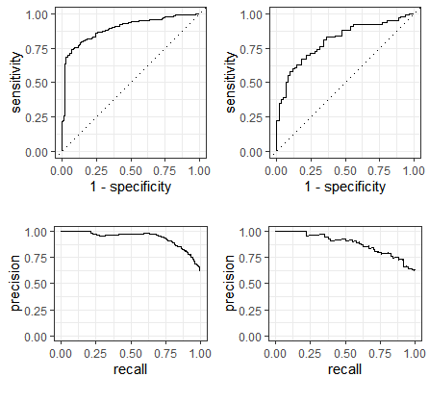
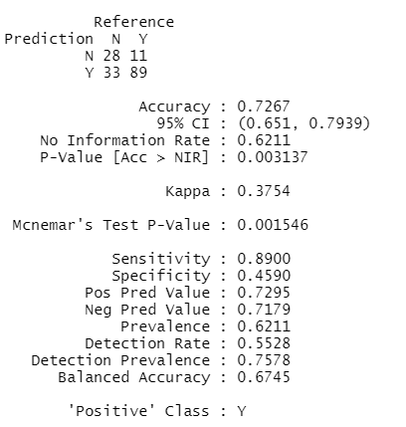
5. svmRadial
5. svmRadial
6

Slide 7
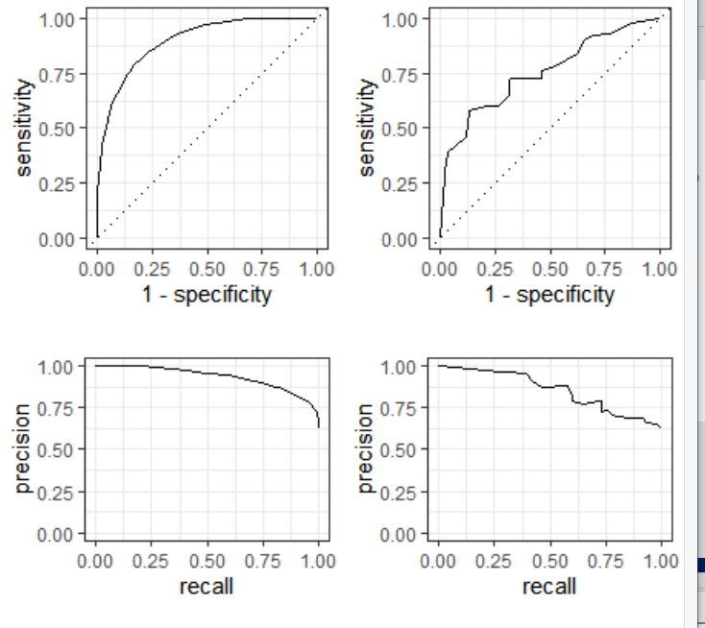
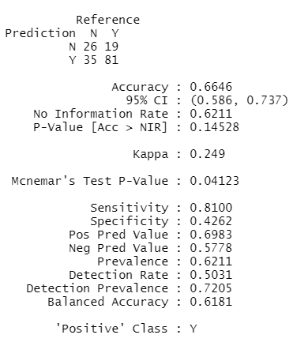
6. rpart
6. Rpart 적합
7

Slide 8
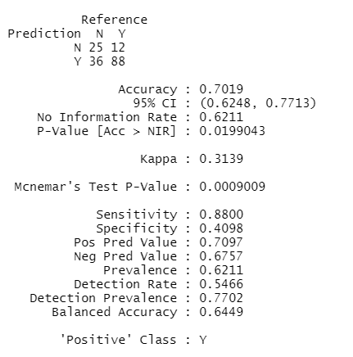
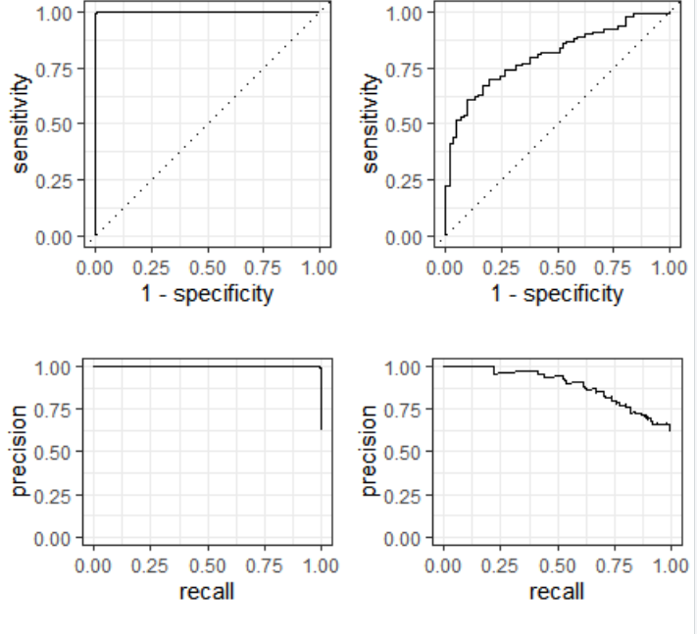
7. Ranger
7. Ranger 적합
8

Slide 9
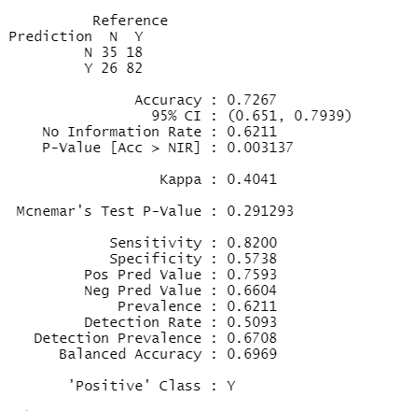
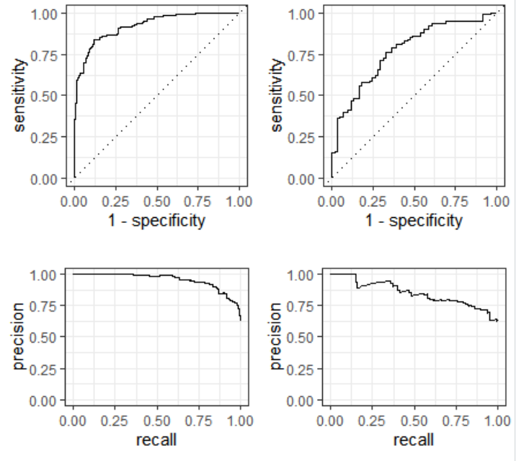
8. gbm
8. Gbm 적합
9

Slide 10
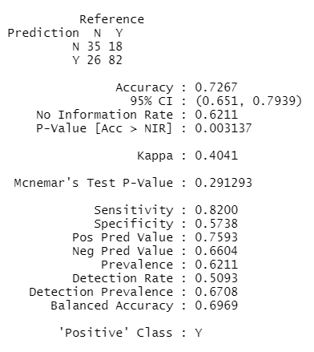
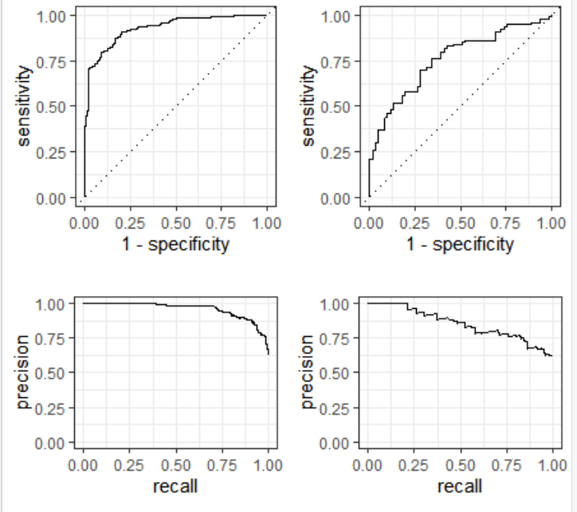
9. Xgb
9.Xgb 적합
10

Slide 11
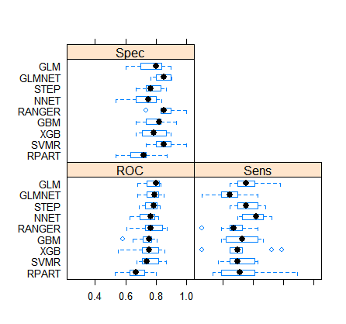
10. 최종 CV 모형평가
10. CV 모형평가
11

Slide 12
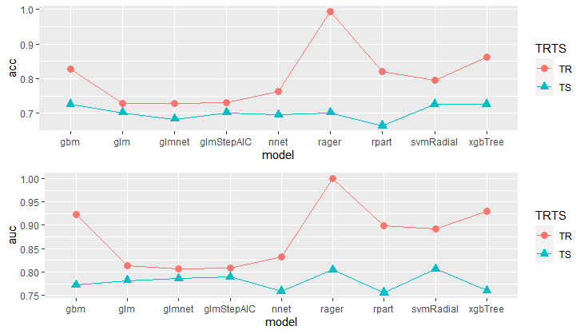
11. 최종 TS 모형평가 및 모형선택
11. TS 모형평가
12

Slide 13
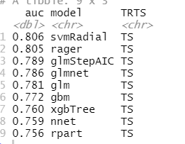
11. 최종 TS 모형평가 및 모형선택
11. TS 모형평가
=> TS에서의 AUC가 가장 큰
svmRadial 모형을 최종 선택한다.
13

Slide 14
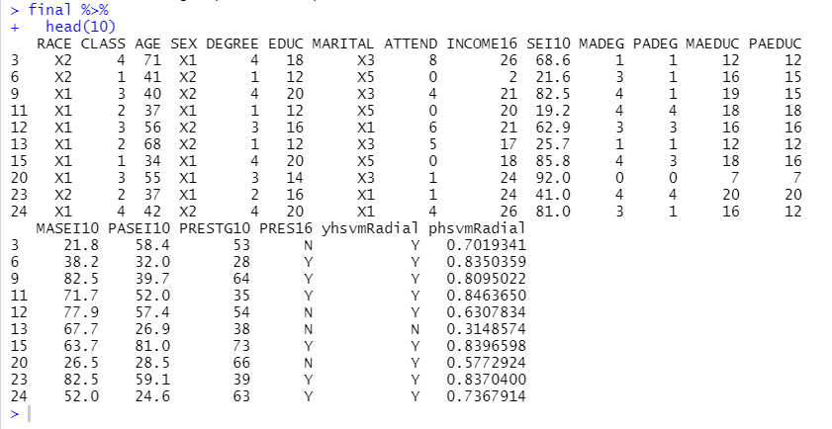
12. svmRadial로 TS 예측
12. svmRadial로 TS 예측
14

Slide 15
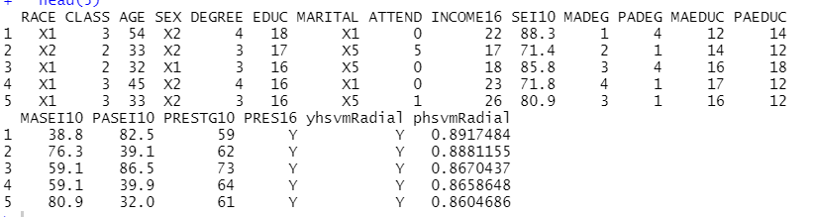
12. svmRadial로 TS 예측
12. svmRadial로 TS 예측
사후예측값 상위 5명 (트럼프 지지): 인종은 대부분 백인, 계층은 중위층,
연령층은 30~50대 정도의 중장년층이며, 성별은 여성이 많다. 학벌은 대부분 높은 편이며,
교육년수 역시 길다. 기혼자와 비혼자가 고르게 섞여 있으며, 교회는 대부분 다니지 않는다.
가구 소득은 상위이며, 사회 경제도 상위권이다.
모친과 부친의 학력과 교육 년수는 상/하가 고르게 분포되었으나
모, 부친의 학력, 교육 년수, 사회경제 지표가 매우 높은 경우도 확인된다.
본인 직업의 지표도 비교적 높은 편이다.
=> 고학력 고소득의 무교 백인 여성
15

Slide 16
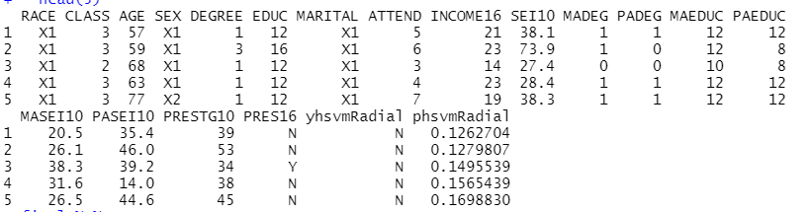
12. svmRadial로 TS 예측
12. svmRadial로 TS 예측
사후예측값 하위 5명 (트럼프 비지지) : 인종은 백인, 계층은 중위층, 연령층은 50대 이상의 고령층이며,
성별은 남성이 많다. 학벌은 대부분 낮은편이며, 교육 년수는 보통이다. 기혼자이며, 교회 참여정도
및 가구 소통은 보통~보통에서 상위 정도 이다. 그러나 사회 경제 지표는 대부분 중하위권 정도이다.
모친과 부친의 학력은 낮은 편이며, 모친 부친의 교육 년수 및 교육 년수는 중하위권 정도이다.
(보통~보통 이하의 가정에서 자람) 본인 직업의 지표 역시 중하위 정도 이다.
=> 저학력 저소득의 독실한 기독교 백인 남성
16

